Slide 1
Bakterije

Slide 2
Razred Bakterija
Definirajte razred Bakterija, s katerim bomo predstavili bakterije. Sestavite konstruktor, ki kot parameter sprejema niz, ki opisuje genski zapis bakterije in ta niz priredi atributu DNA. Preveriti pa morate, če je dani genski zapis veljaven, se pravi, da vsebuje samo črke 'A','G','C','T'. Če niz ni veljaven, naj atribut DNA postane prazen niz. Konstruktor mora narediti tudi atribut generacija, ki naj dobi začetno vrednost 0.
Primer:
  >>> a = Bakterija('GAAATCGGT')
  >>> a.DNA
  'GAAATCGGT'
  >>> a.generacija
  0
Primer z neveljavnim genskim zapisom:
  >>> a = Bakterija('ABCDEFGH')
  >>> a.DNA
  ''

Slide 3
Direktno
class Bakterija:
def __init__(self, dna):
self.DNA = dna if all([x in 'ACGT' for x in dna]) else ''
self.generacija = 0
class Bakterija:
def __init__(self, dna):
self.DNA = dna
# ali morda ni veljavno?
for znak in dna:
if znak not in 'ACGT':
self.DNA = '' # napačen znak
break
self.generacija = 0
"klasično"

Slide 4
Z uporabo lastnosti:
DNA : beri/spremeni
Generacija : beri / spremeni
class Bakterija:
def __init__(self, dna):
self.DNA = dna
self._gen = 0
@property
def generacija(self):
return self._gen
@property
def DNA(self):
return self._dna
@generacija.setter
def generacija(self, vr):
if not isinstance(vr, int) or vr < 0:
raise AttributeError('Napačna generacija')
self._gen = vr
@DNA.setter
def DNA(self, vr):
self._dna = vr if all([x in 'ACGT' for x in vr]) else ''

Slide 5
Deljenje
Bakterije se zelo rade delijo. Običajne bakterije se delijo tako, da iz ene nastaneta dve novi, naše bakterije pa so posplošene bakterije, ki se lahko delijo na poljubno število novih bakterij. Pri tem se njihov genski zapis prekopira, poveča pa se števec generacije.
Definirajte metodo deli. Metoda (poleg objekta) sprejema le en parameter (delitelj), ki pove, koliko bakterij dobimo po delitvi. Metoda mora vrniti tabelo novih bakterij, ki imajo isti DNA kot dana bakterija, imajo pa povečan števec generacije. Pri tem morate upoštevati še, da se bakterije s praznim genskim zapisom ne morejo deliti. V takšnem primeru naj metoda vrne prazno tabelo.

Slide 6
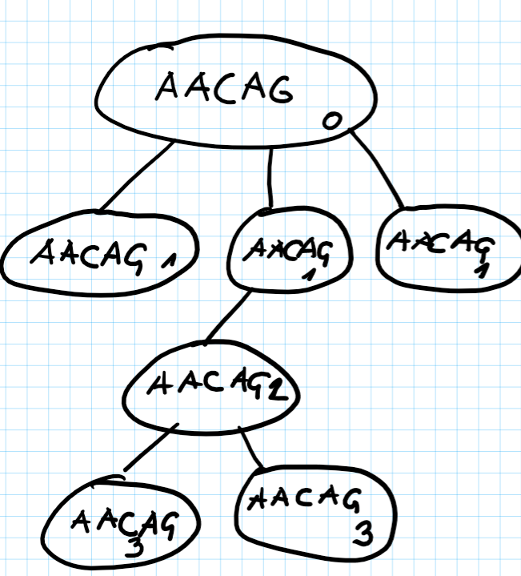
b1 = Bakterija('AACAG')
tab1 = b1.deli(3)
tab2 = tab1[1].deli(1)
tab3 = tab2[0].deli(2)

Slide 7
Koda
def deli(self, n):
if self.DNA == '': # bakterije brez DNA se ne delijo!
return []
nove = []
for _ in range(n):
nova_bakt = Bakterija(self.DNA)
nova_bakt.generacija = self.generacija + 1
nove.append(nova_bakt)
return nove

